Slide 1
Северо-Осетинский государственный университет имени К.Л. Хетагурова Факультет экономики и управления Кафедра маркетинга, менеджмента и туризма
Магистерская программа «Управление проектами и программами»

Slide 2
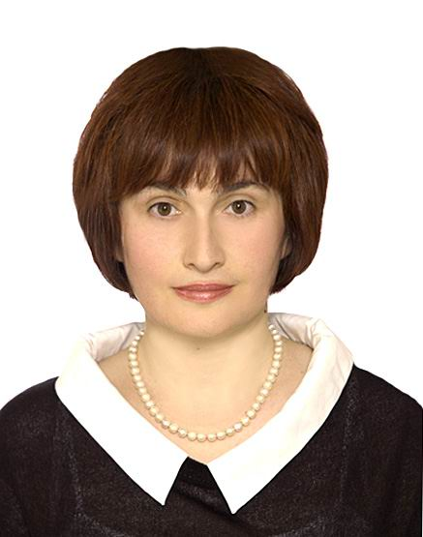
Научный руководитель магистерской программы: Гуриева лира Константиновна
Профессор, доктор экономических наук, почетный работник высшего профессионального образования РФ, член-корреспондент РАЕ;
член Ученого совета СОГУ, председатель учебно-методического совета факультета экономики и управления СОГУ;
Член Комиссии при Правительстве РСО-Алания по административной реформе, Член Научно-технического Совета при Правительстве РСО-Алания;
заместителем председателя Общественного совета Комитета РСО-Алания по занятости населения;
Автор более 250 научных работ, в том числе 15 монографий.

Slide 3
Цель программы магистратуры
Подготовить новое поколение высококвалифицированных менеджеров, отвечающих динамично изменяющимся требованиям на современном рынке труда и международному уровню профессионального образования;
Подготовить управленцев для практической деятельности в сфере менеджмента, владеющих современными методиками эффективного управления организациями различных организационно-правовых форм, подразделениями, группами сотрудников, проектами и сетями, а также систематизированными знаниями, умениями и навыками в области менеджмента организаций.

Slide 4
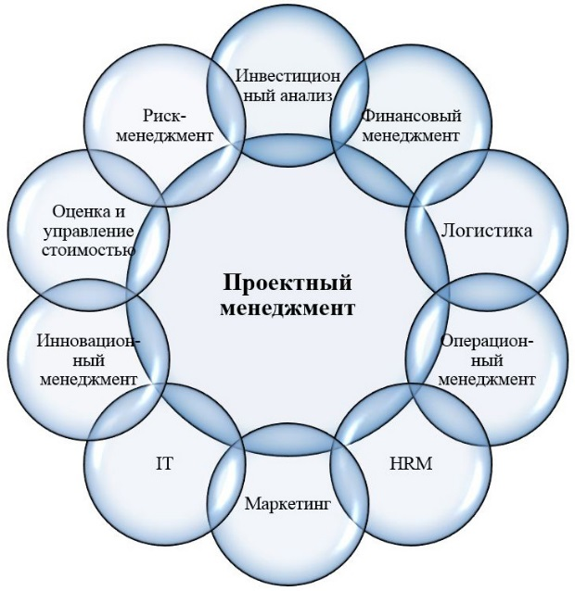
Что такое «Управление проектами и программами»
Управление проектами и программами – область профессиональной деятельности, умения и навыки моделирования и проектирования комплексных решений в бизнесе, разработки и обоснования стратегий, политик, моделей, программ развития страны, регионов, городов и районов, отдельных отраслей, предприятий и видов продукции, в государственном и частном секторах экономики, на федеральном, региональном и муниципальном уровнях.
Управление проектами и программами – Это современная, стремительно развивающаяся, востребованная и высокооплачиваемая сфера. Оплата труда менеджера проекта среднего уровня составляет 50-100 тыс. руб. в небольших региональных компаниях, и 80-300 тыс. руб. и выше - в крупных компаниях.

Slide 5
Вы научитесь:
Разрабатывать бизнес-планы и бизнес-проекты создания новых предприятий, новых услуг и продуктов, бизнес-планы расширения (развития) действующих предприятий, внедрения (освоения) новых рынков сбыта и т.д.
Формировать всю необходимую проектную и итоговую документацию, необходимую для получения коммерческих кредитов, государственных грантов и субсидий, государственных и муниципальных заказов.
Составлять план работ по проекту, определять границы и риски проекта, заниматься разработкой бюджета проекта, управлять изменениями в проекте, управлять командой и снабжением проекта, организовывать управление качеством в проекте.
Осуществлять подготовку и защиту проекта, контролировать и оценивать ход выполнения проекта, организовывать взаимодействие с представителями заказчика.
Использовать программные средства для управления разработкой и реализацией проектами и программами.

Slide 6
Преимущества программы
Занятия ведут лучшие преподаватели вуза и практические работники из сфера бизнеса и гос. управления.
Магистерская программа предусматривает значительный объем практической и научно-исследовательской работы магистранта. Все практики проводятся на базе действующих предприятий и организаций РСО-Алания, органов власти, а также при необходимости на базе иных организаций в соответствии с направлением научно-исследовательской работы магистранта.
Наши выпускники смогут реализовать приобретённые навыки и знания и трудоустроиться на коммерческие и государственные предприятия разных отраслей и сфер, в органы государственной и муниципальной власти, в научные и общественные организации. Во всех этих структурах стремительно возрастает потребность в квалифицированных управленческих кадрах и специалистах, умеющих решать сложные задачи по расширению бизнеса, по повышению конкурентоспособности, по развитию организации с применением проектных методов управления.
Наши выпускники найдут применение своим знаниям и умениям не только как наемные управленцы и государственные служащие, но и при создании и развитии своего собственного бизнеса.

Slide 7
условия освоения программы
Программа магистратуры «Управление проектами и программами» предназначена для выпускников программ бакалавриата и специалитета управленческого, экономического и других направлений подготовки.
Абитуриент должен иметь диплом о высшем образовании. Лица, желающие освоить данную программу, зачисляются в магистратуру по результатам вступительных испытаний в соответствии с программой вступительного экзамена.
У выпускника формируются универсальные и профессиональные компетенции в процессе проведения лекционных и практических занятий, прохождения практик, научно-исследовательской работы, консультирования, взаимодействия с работодателями.
Обучение проводится с применением проектно-ориентированных технологий.
Срок освоения программы – 2 года. удобный график занятий - три дня в неделю после обеда.
возможность дистанционного обучения и взаимодействия с преподавателями.

Slide 8
Контактная информация
Более подробную информацию о магистерской программе «Управление проектами и программами» вы сможете получить на факультете экономике и управления Северо-Осетинского государственного университета на кафедре менеджмента, маркетинга и туризма по адресу:
РСО-А, г. Владикавказ, ул. Ватутина, д. 44-46,
8 (8672) 33-33-73 (доб. 313), 33-33-73 (доб. 271),
8-918-825-72-20 (зав. кафедрой).
Информация об условиях и порядке поступления размещена на официальном сайте СОГУ http://nosu.ru

